Slide 1
Allmänt om rusmedel
Årskurs 9, Lektion 1
Åbo stads projekt för förebyggande rusmedelsarbete Selvästi JEES! (Nyktert JESS!) 2023–2025, Sanna Tahko & Kristiina Helenius
Källor:
Institutet för hälsa och välfärd
Ehyt rf
Centralförbundet för Mental Hälsa
Droglänken

Slide 2
Tabell över rusmedel
 | Lagliga rusmedel | Olagliga rusmedel | Andra skadliga ämnen/ föreningar
Under 18 år | X | X | X
K-18 | Tobak, svaga alkoholdrycker (alkohol 1,2–22%). Nikotinpåsar. E-cigaretter (produkter i gatuhandeln olagliga). Snus (försäljning och köp olagligt i Finland.) | Droger, t.ex. cannabis, kokain, ecstasy, heroin. Nikotinprodukter med över 20 mg nikotin (t.ex. vissa e-cigaretter). Olagliga i Finland för personer i alla åldrar! | Läkemedels- missbruk. Blandmissbruk. Alla kemikalier som används i berusningssyfte.
K-20 | Starka alkoholdrycker, t.ex. vodka, alla med över 22 % alkohol
Notes:
Alle 18-vuotiailta on kaikki päihteet kielletty.
K-18 Nikotiinituotteet, miedot alkoholijuomat. Nuuska on poikkeus, sen käyttö on laillista täysi-ikäisille. Nuuskan myynti, ostaminen ja lahjoittaminen on kuitenkin Suomessa kielletty.
K-20 Väkevät alkoholijuomat.
Ulkomailta tilatut sähkötupat (eli lähes kaikki joita nuorilla on hallussa) ovat laittomia, koska nikotiinin määrä ylittää lain salliman 20mg.

Slide 3
Rusmedelsfakta
www.kahoot.it
Logga in i spelet med EGET förnamn.
Notes:
Rusmedelsinfo (åk 7–9) - Details - Kahoot!
Kahootin kysymyksiin vastauksiin tueksi:
Sähkötupakka on tupakkalain mukaisesti päihteeksi laskettava. Sillä ei ole merkitystä onko siinä nikotiinia vai ei.
Nuuska nostaa verenpainetta ja kiihdyttää sydämen sykettä, jolloin ihminesen elimistö on jo rasitustilassa. Tästä johtuen se voi jopa heikentää urheilusuoritusta.
Alkoholi on yksi yleisimpiä työikäisten suomalaisten kuolinsyyn aiheuttajia. Terveyshaittojen lisäksi onnettomuudet, tapaturmat mm. Rattijuopumukset ja hukkumiskuolemat lasketaan mukaan.
Nuuskan lahjoittaminenkin on laissa kielletty. Vapessa on todettu vaarallisia määriä lyijyä (Ylen video), kannabiksen käyttö voi aiheuttaa jo ensimmäisellä kokeilulla psykoosin, jos ihmisellä on alttius olemassa. Passiivinen tupakointi on tärkeä käydä läpi tässä, myös vapen höyryistä on haittoja ympärillä oleville, ei vain tupakan savusta.
Vapen käytöstä voi tulla näitä kaikkia haittoja. Pitkäaikaisvaikutuksista ei vielä ole edes tutkittua tietoa.
Ensin käydään läpi mitä on julkiset tilat (esim. Kauppakeskukset, kirjastot, nuorisotilat ym.) Erikseen voi mainita kouluihin liittyvästä lainsäädännöstä. Julkisten tilojen tupakointikielto koskee myös sähkötupakkaa ja kaikkia savuavia tupakkatuotteita
Myös täysi-ikäinen voi saada sakkoa vapen hallussapidosta, jos tuotteessa on nikotiinia yli 20mg. 20mg on Suomessa lain sallima raja nikotiinille, lähes kaikissa ulkomailta tuoduissa vapeissa on nikotiinia enemmän. Rikosnimike on "lievä laittomaan tuontitavaraan ryhtyminen". Tärkeä muistuttaa, että ulkomailta tuoduissa vapeissa ei voi luottaa nikotiinimäärä merkintään. Tuontituotteista on tunnistettu huomattavasti suurempia nikotiinimääriä, kuin mitä pakkauksessa on mainittu.
Höyrystäminen aiheuttaa makunesteissä myrkyllisiä yhdisteitä. Makunesteet eivät ole tarkoitettu höyrystettäväksi, vaan esim. Elintarvikekäyttöön.
Luonnon eläimet, sekä lemmikit voivat syödä näitä roskia ja saada nikotiinimyrkytyksen, joka pienellä eläimellä johtaa kuolemaan. Myös imeytyminen maaperään ja vesistöihin aiheuttaa tuhoa.
Riippuvuus voi aiheuttaa monenlaisia eri haittoja niin tunnetasol

Slide 4
World cafe-övning
Dela in er i 4 grupper.
Varje grupp får ett papper med en fråga med rusmedelstema. Gruppen har 3–4 minuter tid att svara. När tiden tar slut ges frågorna vidare till följande grupp. Varje grupp svarar på varje fråga.
Syftet är att skriva gruppens åsikter om frågan på pappret, man behöver inte söka information.
När grupperna har svarat på alla frågor presenterar grupperna resultaten för klassen. Svaren diskuteras tillsammans.
Om du vill kan du lämna affischerna t.ex. på väggen i klassen för att påminna om ämnet.
Notes:
Tehtävään voi valita ryhmälle sopivia kysymyksiä tämän hetken ilmiöihin liittyen. Hyväksi todettuja kysymyksiä on esimerkiksi: Mikä on parasta meidän luokassa? Miksi jotkut nuoret käyttävät päihteitä? Miten päihteidenkäyttö voi vaikuttaa tulevaisuuteen? Miten päihteidenkäyttö voi vaikuttaa käyttäjän läheisiin? Miten voin kieltäytyä jos minulle tarjotaan päihteitä?
Jos ryhmätyöskentely ei ole mahdollista, voidaan kysymyksiin vastata yksilöinä tai parityönä.
Kysymyksen voi kirjoittaa paperin keskelle, vihkon otsikoksi, tai halutessaan voi tulostaa tekstin visuaaliselle pohjalle, jolloin tuotokset voi jättää esimerkiksi luokan seinälle esille.

Slide 5
Beroende och självkännedom
Årskurs 9, Lektion 1
Åbo stads projekt för förebyggande rusmedelsarbete Selvästi JEES! (Nyktert JESS!) 2023–2025, Sanna Tahko & Kristiina Helenius
Källor:
Institutet för hälsa och välfärd
Ehyt rf
Centralförbundet för Mental Hälsa
Droglänken

Slide 6
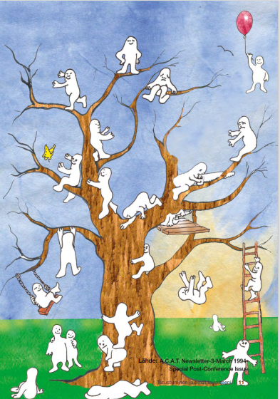
Känslan i dag?
Notes:
Alustus aiheeseen miettimällä mikä fiilis tänään on. Kuvasta voi etsiä omaa fiilistä kuvaavan hahmon.
Päihteidenkäyttö liittyy hyvin usein fiilikseen ja erilaisiin tunteisiin. Tämä on hyvä tuoda esille ja miettiä minkälaisia keinoja itsellä on käsitellä erilaisia tunnetiloja.

Slide 7
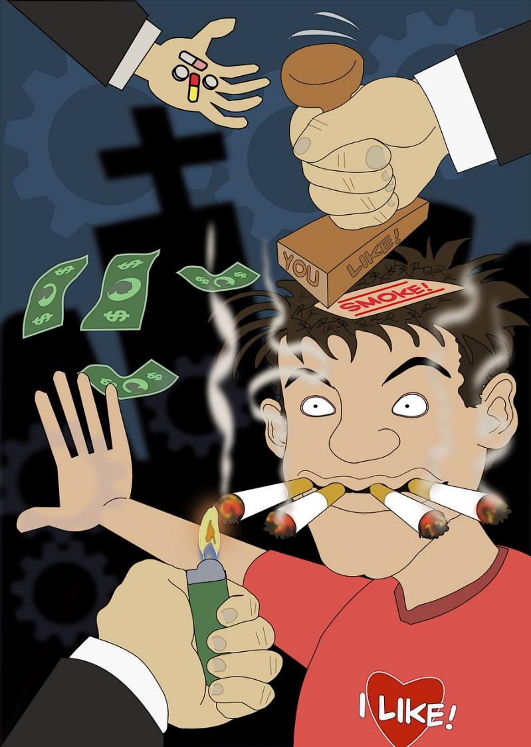
Beroende
Vad är beroende?
Vad kan man bli beroende av?
Hur påverkar känslan människors användning av rusmedel?
Notes:
9. luokkalaisten kanssa keskustellaan aiheesta teemalla "miten fiilis vaikuttaa päihteidenkäyttöön ja riippuvuuteen". Fiilis ja tunteet ohjaavat aina tietyllä tavalla ihmistä päihteidenkäytössä. Toiset voivat käyttää päihteitä hyvän fiiliksen nostamiseen, toiset taas huonon fiiliksen sietämiseen.
On tärkeää miettiä miten itse toimii eri tilanteissa ja minkälaisia toimintamalleja itse on oppinut. Tunnetilojen käsittelyllä ja tunnistamisella on suuri merkitys omaan käytökseen.
Diasta voi nostaa esiin leimaamisen. Riippuvainen saa helposti leiman joka voi puhekielessä olla halventava "nisti, juoppo, narkkari" yms. On tärkeää tuoda esille että kukaan ei nuorena suunnittele itselleen sellaista tulevaisuutta, vaan riippuvuus aiheuttaa sen.
Jos/kun päihteidenkäyttäjä pääsee irti päihteistä, leimasta on vaikeampi päästä eroon. Leimaantuminen voi vaikuttaa myös riippuvuuden jatkumiseen.

Slide 8
Beroende
Tvångsmässigt behov av något rusmedel eller någon verksamhet.
Det psykiska eller fysiska tillståndet ger tillfällig tillfredsställelse, varefter abstinenssymtomen börjar.
Hur lätt blir man beroende: Det påverkas bland annat av ärftliga faktorer, upplevelser i barndomen och ungdomen, stress och krissituationer i livet.
Beroende är en sjukdom!
En beroende person identifierar eller medger inte alltid sitt beroende.
Skadeverkningar av beroende kan vara t.ex. hälsorisker, försämrade relationer, ekonomiska nackdelar (t.ex. anskaffning av rusmedel, penningspelande)
Notes:
Milloin riippuvuus sitten on vakava? Kun riippuvuutta aiheuttava asia menee muiden tärkeiden asioiden edelle ja elämä pyörii riippuvuuden aiheuttajan ympärillä.

Slide 9
Faktorer som skyddar mot missbruksproblem
Nära relationer till familjen/en annan pålitlig vuxen.
Sunt självförtroende, positiv självbild.
Känsla av delaktighet (t.ex. hobby, kompisar, skola, arbete, familj, spelgrupp).
Starka emotionella och sociala färdigheter.
Framgångar och positiv respons.
Närmiljöns ansvarsfulla inställning till rusmedel.
Bristen på ovan nämnda saker innebär inte att den unga blir missbrukare, men risken är större.
Notes:
On tärkeää nostaa esille, että kaikkiin tämän dian asioihin pystyy itse vaikuttamaan.
Kenenkään elämässä ei aina ole kaikki nämä asiat hyvin, vaan tilanteet muuttuvat elämän myötä. Se kuuluu normaaliin elämänkulkuun.
On kuitenkin tärkeää kiinnittää huomiota näihin asioihin oman hyvinvoinnin tukena.

Slide 10
Vad är det bästa med mig? (övningen Bäst med mig)
Notes:
Jaetaan 9. luokan moniste "dream it big and make it happen". Moniste täytetään yksilötehtävänä. Tarkoitus on pohtia omia hyviä puolia ja itselle tärkeitä asioita.
Tehtävän kysymyksiin voidaan vastata myös pienryhmissä, vihkoon, tai miettien mielessään. Tällöin kysymykset voidaan kirjoittaa tai heijastaa taululle, jos monistaminen ei ole mahdollista.

Slide 11
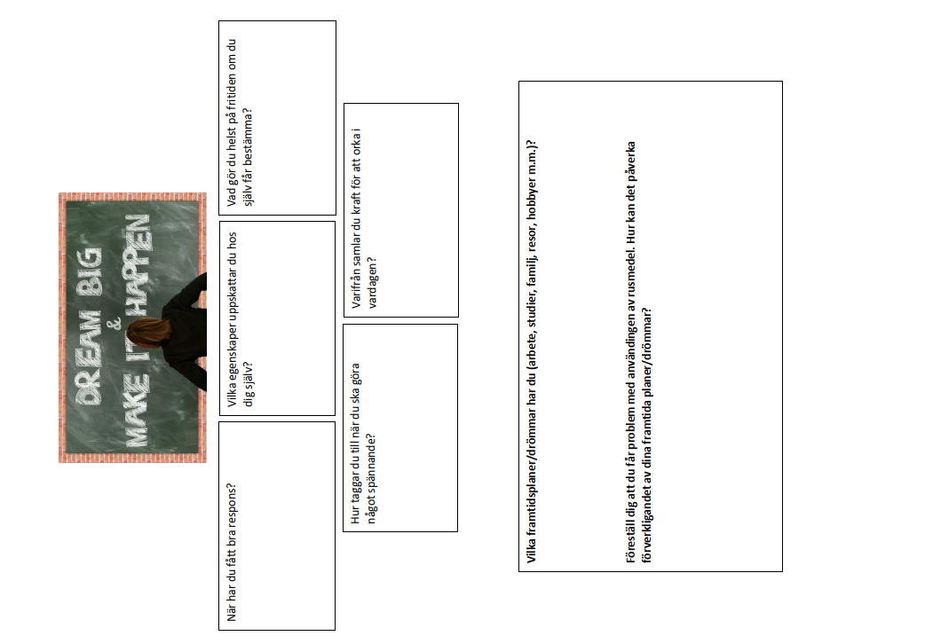
Notes:
Tulostettava parasta minussa moniste.

Slide 12
Var får jag hjälp med mina eller en närståendes missbruksproblem eller psykiska problem?
Vi delar in oss i små grupper.
Varje grupp får en egen A4 med olika teman.
I gruppen söker ni under den egna rubriken olika aktörer av vilka ni kan få hjälp med problem i Åboregionen.
Notes:
Tarkoitus on etsiä paikallisia tomijoita, sekä valtakunnallisia verkossa toimivia palveluita. Pelkkä teksti "sairaala" ei riitä, vaan etsitään tietoa mistä oikeassa tilanteessa saisi apua.
Vinkkinä voi nostaa esille esim. Varhan, jos tiedonhaku on aluksi vaikeaa.
Lopussa voi nostaa esiin 112-sovelluksen ja pyytää oppilaat lataamaan sen. Sovelluksesta löytyy palvelut sivulta yhteystietoja erilaisiin kriisitilanteisiin, joita elämässä voi kohdata.

Slide 13
Brott(?) Laglighetsfostran för årskurs 9
Rättigheter och skyldigheter
Saara Juutinen, Alvin Koskinen, Laura Kiviranta, Paula Mäkelä och Reetta Vainio
Källor:
Förstasidan – Brottsofferjouren (riku.fi)
https://rikoksentorjunta.fi/sv/framsida
https://www.nuoretjarikollisuus.fi/sv
Strafflag 39/1889 - Uppdaterad lagstiftning - FINLEX ®
Case-uppgift från boken Konstaapeli Daniel tässä, moro! (Konstapel Daniel här, tjena!) (Kalejaiye, Daniel, 2022)
Notes:
Tervetuloa laillisuuskasvatustunnille! Tällä tunnilla saat tietoa laillisuudesta, oikeuksistasi ja velvollisuuksistasi.

Slide 14
Om laglighet
Personer under 18 år ska skyddas mot alla former av verksamhet som äventyrar tillväxten och utvecklingen.
= vuxnas ansvar
Barnet har rätt att få information om världen på sin åldersnivå.
= barnet ansvarar för att lära sig av världen
Vi strävar tillsammans efter en bättre verklighet. Var och en är skyldig att känna till lagen.
= var och en har rätt att vara trygg och i fred
Var och en ansvarar också för sina egna handlingar
straffrättsligt ansvar
skadeståndsskyldighet
Notes:
Tunnin pitäjälle:
Asiaa ikärajoista ja vastuusta kansalaisena.
Ihmiset ovat vuosisatojen aikana päätyneet siihen, että lapsia tulee suojella ja siksi on olemassa esim. ikärajoja (elokuvat, pelit).
Lisäksi ajatellaan, että lapset kehittyvät ja oppivat, siksi osa vastuusta tulee 15-vuotiaana, osa vasta 18-vuotiaana.
Olette jo ylittäneet 15-vuoden rajan, joten tiedätte siitä vastuusta. Aina jos kaipaa lisätietoa, voi kysyä, kuunnella ja etsiä sitä itse.
Tämänkin tunnin ajatuksena on lisätä teidän tietojanne. Osa voi tietää jo tosi paljon, älä epäröi tuoda tietämystäsi esille, koska se auttaa muitakin.
Tärkeää muistaa, että 15-vuotiaana alkaa rikosoikeudellinen vastuu. Se tarkoittaa sitä, että ihmisen tulee ymmärtää tekojaan ja niiden seurauksia ja hänen on otettava vastuu teoistaan.
Osaan töistä (puolustusvoimiin, lasten ja nuorten kanssa työskentelyyn, pankki- ja vakuutusalalle tai poliisiksi) tarvitsee puhtaan rikosrekisteriotteen, joten jos haluaa pitää ovet auki erilaisiin ammatteihin, ei kannata olla osallisena rikollisessa toiminnassa tai tehdä rikosta.
Tunnin alussa kysy oppilailta, muistavatko he milloin rikosoikeudellinen vastuu alkaa? (15-vuotiaana voit saada tuomion (sakkoja tai vankeutta) teostasi)
Kysy myös, milloin alkaa vahingonkorvausvelvollisuus? (syntymästä lähtien)
Tehkää lyhyt kysely siitä, mitä laki sanoo.

Slide 15
Skyldigheter och rättigheter
Medborgarskyldigheter
I Finland måste man följa Finlands lag
Läroplikt
Betalning av skatt
Alla är skyldiga att vittna i rätten om de kallas dit.
Alla är skyldiga att hjälpa om en olycka inträffar.
Alla är skyldiga att meddela polisen om de ser ett brott eller vet att ett sådant planeras.
Likabehandling
Yttrandefrihet
Alla kan själva välja bostadsort och röra sig fritt i Finland.
Integritetsskydd
Rätt att välja sin egen religion. Om man inte vill behöver man inte välja någon religion.
Medborgerliga rättigheter
Notes:
Tunnin pitäjälle:
Kansalaisoikeudet:
Oikeus yhdenvertaiseen kohteluun.
Jokainen saa vapaasti sanoa ja kirjoittaa mielipiteensä, kuitenkin muistaen ettei oma mielipide saa loukata toisia
Kaikki voivat valita itse asuinpaikkansa ja liikkua Suomessa vapaasti.
Oikeus yksityisyyden suojaan.
Oikeus valita oma uskontonsa. Jos ei halua, ei tarvitse valita mitään uskontoa.
Kansalaisvelvollisuudet:
Jos asut tai oleskelet Suomessa, täytyy noudattaa Suomen lakeja.
Noin 7–18-vuotiailla on oppivelvollisuus.
Niiden, jotka työskentelevät Suomessa, täytyy maksaa palkasta veroa Suomeen.
Kaikilla on velvollisuus todistaa oikeudessa, jos heidät sinne kutsutaan.
Kaikilla on velvollisuus auttaa, jos sattuu onnettomuus.
Kaikilla on velvollisuus ilmoittaa poliisille jos näkee rikoksen tai tietää sellaista suunniteltavan
Lisäksi vanhemmilla on velvollisuus huolehtia lapsistaan ja tarvittaessa tähän saa apua yhteiskunnalta jos perhe apua tarvitsee (perhe- ja sosiaalipalvelut).
Kerrotaan oppilaille että suomessa ihmiset luottavat turvallisuus viranomaisiin (74% vuoden 2023 kyselyn mukaan luottaa turvallisuusviranomaisiin) ja suomalaiset kokevat suomessa olevan turvallista elää (88% vuoden 2023 kyselystä)

Slide 16
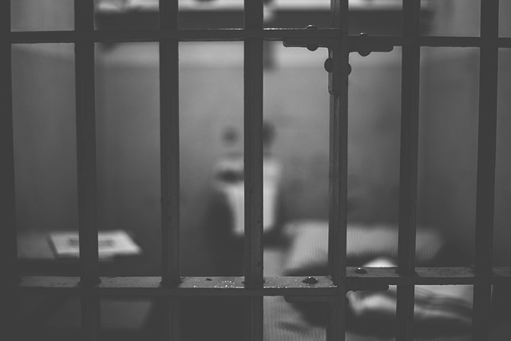
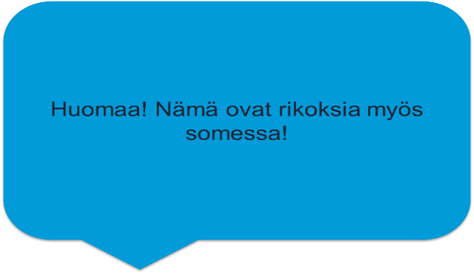
De vanligaste brotten bland unga
Egendomsbrott
snatteri, stöld och rån Böter–4 år fängelse
Vilseledande
bedrägeri och ocker Böter–4 år fängelse
Trafikbrott
äventyrande av trafiksäkerheten
körning av ett fordon utan behörighet Böter–2 år fängelse
Våld och tvång
olaga hot
tvång och misshandel Böter–10 år fängelse
Sexualbrott
spridning av en video eller bild
med sexuell nyans som tagits av ett barn. Böter–6 år fängelse
Alla fula gärningar är inte brott, men alla brott är fula gärningar.
Teemu Hokkanen, överkonstapel
Polisinrättningen i Helsingfors
Notes:
Nuoruus on ihmiselämän kaikkein rikosaltteinta aikaa, halutaan kokeilla rajoja.
Jos haluat tutustua selkokieliseen versioon rikoksista, voit lukea Konstaapeli Danielin kirjasta lisää, ryhtyä vaikka rikostutkijaksi.
Eri rikoksista määrätään eri mittaisia rangaistuksia sen mukaan, onko kyseessä lievä, perusmuotoinen vai törkeä toteutustapa. Lisäksi tulevat usein vahingonkorvaukset.
Diassa lueteltujen rikosten rangaistukset ovat sakoista kymmeneen vuotta vankeutta ja lähes aina tulee myös uhrille korvattavaksi vahingonkorvauksia.

Slide 17
Exempel på brott bland unga
Rån
Mars 2024
Ärekränkning
2022
Olaga hot
Maj 2023
Misshandel
Februari 2023
6 personer rånar telefon och hörlurar av en 16-åring med hot om våld. Gärningen filmas.
2 av gärningspersonerna över 15 år
Dom 7 månader villkorligt fängelse
Teinipojat piirittivät 16-vuotiaan kerrostalon pihalla ja hakkasivat hänet - PK-seutu | HS.fi
Ungdom X publicerade en bild i Snapchat där hen hade en identifierbar skada i ansiktet. X lät förstå att pojkvännen hade orsakat skadan.
Ingen polisanmälan hade gjorts om eventuell misshandel.
16-åringen dömdes till 15 dagsböter för ärekränkning som begåtts som ung person.
Nuori tyttö kertoi Snapchatissä poikaystävänsä pahoinpidelleen hänet – sai lopulta itse tuomion kunnianloukkauksesta | Paikalliset | Helsingin Uutiset
En stor grupp ungdomar samlades för att spela fotboll.
Situationen eskalerade och dödshot ropades ut under evenemanget.
Ärendet framskred till polisutredning som misstanke om olaga hot.
Yli sata nuorta kokoontui jalkapallopeliin Lappeenrannassa – poliisi tutkii, tapahtuiko siellä laiton uhkaus | Kotimaa | Yle
En 14-åring slogs i ansiktet på skolgården och hens plånbok stals
Förbrytaren var 16 år
Dom för misshandel: 60 dagsböter (=360 euro). Skadestånd som betalas till offret 500 euro. Rättskostnader som betalas till offret 1000 euro.
14-vuotias pahoinpideltiin tamperelaisen koulun pihalla kesken koulupäivän - Tampereen seutu - Ilta-Sanomat
Notes:
Diassa esimerkkejä nuorten viime aikoina tekemistä rikoksista.
Näistä erityisesti on käsiteltävä saadut tuomiot ja korostettava tekojen laittomuutta.

Slide 18
Uppgift: Bli brottsutredare
Notes:
Pohtikaa 3-5 hengen ryhmissä.
Olisiko tilanteessa voinut toimia toisin?
Käydään lopuksi yhteisesti läpi mitä löydettiin.
Konstaapeli Danielin kirjasta case: Velkojen maksu (sivut 158-159)

Slide 19
Vilka brott hittar du i berättelsen?
Tuukka, Nico och Toni är på hemmafest. Stämningen på festen blir spänd och Nico och Toni börjar gräla.
Grälet börjar med skrik och knuffar, men eskalerar snabbt. Människor runt grälmakarna väljer sida och börjar skrika förolämpningar mot den andra parten. Toni skriker åt Nico att han är skyldig Toni 3000 euro och om Nico inte betalar slår Toni in ansiktet på honom. Efter att ha skrikit och hotat lyckas Toni slå Nico i tinningen så hårt att Nico faller medvetslös ner i marken. Toni tar plånboken ur Nicos ficka och meddelar samtidigt att skulderna härefter fördubblas varje vecka.
Tuukka hoppar in för att skydda Nico från ytterligare slag. Toni tittar förvånad på Tuukka och frågar vad "hans problem" är. Tuukka får inte fram orden, varvid Toni tar Tuukka i strypgrepp, släpar honom till städskrubben, stänger dörren och lägger en stol framför dörrhandtaget som ett hinder.
Toni tittar på festsällskapet som stirrar på honom upprört och frågar "är det ännu någon som har några problem?" Ingen vågar säga något och Toni lämnar platsen och lämnar Tuukka i skåpet och Nico liggande medvetslös på golvet.
Rån
Kapitel 31 § 1 (Toni använder våld och stjäl plånboken)
Frihetsberövande
Kapitel 25 § 1 (Toni stänger in Tuukka i städskrubben)
Eventuella anknytande brott
Olaga hot; 25 § 7
Ocker; Kapitel 36 § 6
Notes:
Ratkaisut samalla dialla.
Tunnin pitäjä laittaa ne näkyviin vasta kun tehtävä on tehty.

Slide 20
Sociala medier
Visste du att:
man inte får skicka nakenbilder till någon utan tillstånd?
Man inte ens får be om nakenbilder av en person under 16 år?
Delning av nakenbilder som någon annan skickat och visa dem för andra är olagligt?
Du inte får ha nakenbilder från personer under 18 år sparade på någon enhet?
Fundera på vad du delar och till vem du delar!
Kom ihåg att du kan bli ansvarig för vad du publicerar!
Notes:
Pohditaan yhdessä, millaisia rikoksia olette kuulleet, että netissä voi tehdä?
Eroavatko ne mielestänne jotenkin muista rikoksista?
Tuleeko mieleen vielä joitakin rikoksia, joita netissä voi ajautua tekemään?
Vapaampaa keskustelua aiheesta, mitä mieleen tulee?
Miksi ikärajoja on?
Miksi nudet on näin rajattuja?
Ennen älypuhelimia tämä ongelma oli toisenlainen. Miksi?
Jos keskustelu lähtee sellaiseen suuntaan, jossa hämärtyy laillisuuden raja, keskustelu on pysäytettävä.

Slide 21
Var får man hjälp i olika situationer?
RIKU.FI
Brottsofferjouren 116 006 betjänar på finska må–fr kl. 9–20. (avgiftsfri + anonym) på webbplatsen RIKU-Chat.
MLL.FI
MLL Barn- och ungdomstelefon 116 111 måndag till fredag kl. 14–20, lördagar och söndagar kl. 17–20 (avgiftsfri + anonym)
Ehyt.fi
EHYT rf:s missbrukarrådgivning Telefonnummer: 0800 900 45 (avgiftsfri + anonym + du kan ringa när som helst)
112-applikationen (servicerådgivning, informationssökning)

